Slide 1

Khóa đào tạo Lập trình Web sử dụng PHP

Slide 2
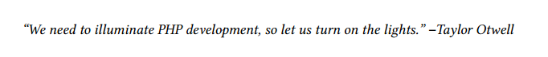

Slide 3
Outline
Relationship
Eloquent CRUD 1-1 relationship

Slide 4
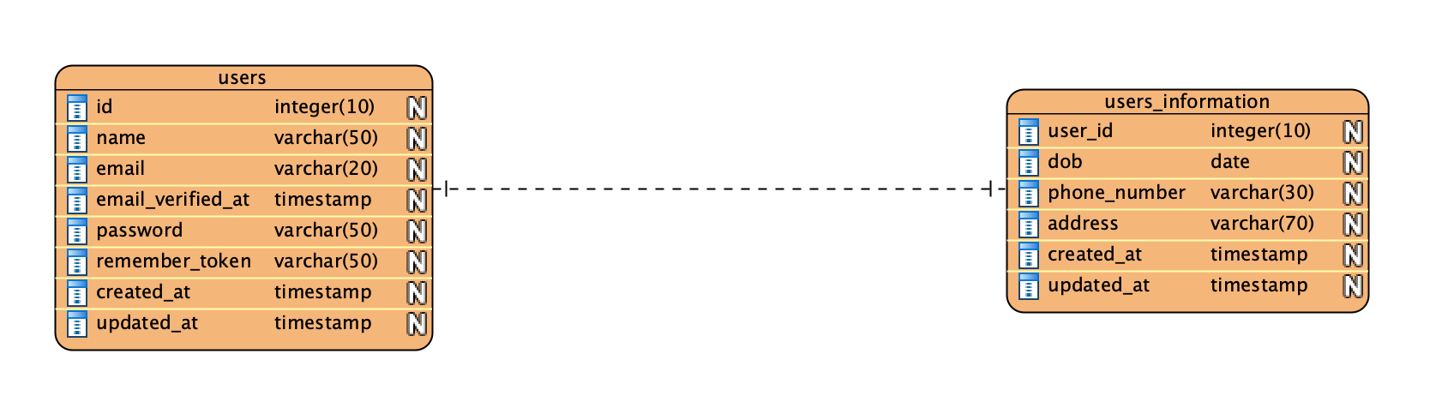
Mối quan hệ 1-1
Một người dùng có một thông tin cá nhân. Một thông tin cá nhân chỉ thuộc 1 người dung duy nhất

Slide 5
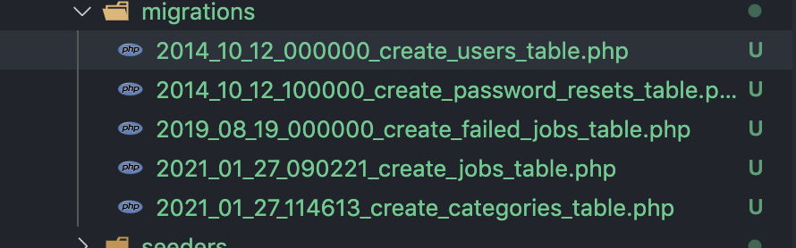
Migrations
Migration thường kết thúc với từ table, thường đặt số nhiều, ví dụ như users / users_information, etc.
Danh sách migrations cũ như sau

Slide 6
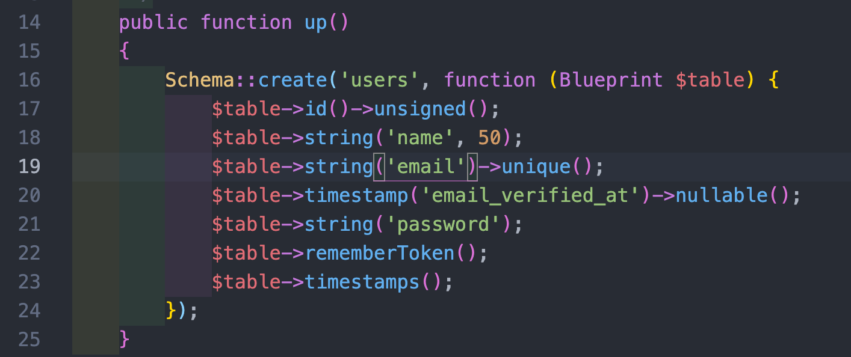
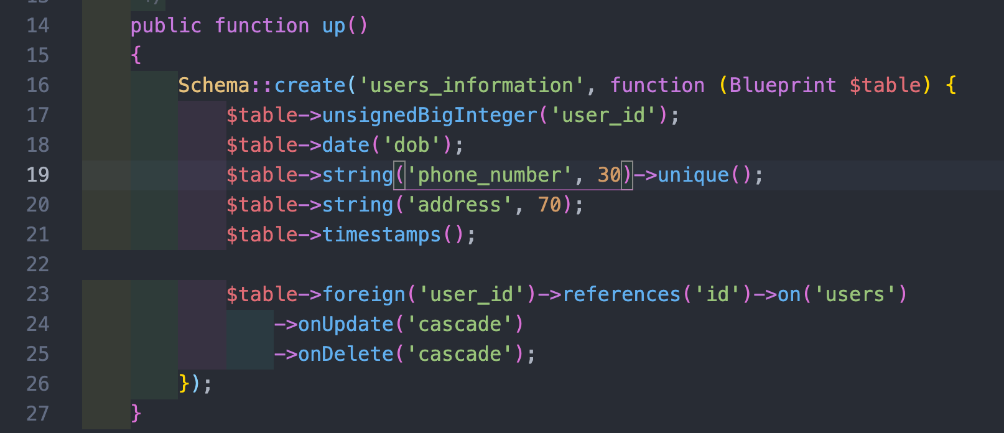
Migrations (contd)
Create_users_table (trong Laravel có sẵn)
Create_user_informations_table

Slide 7
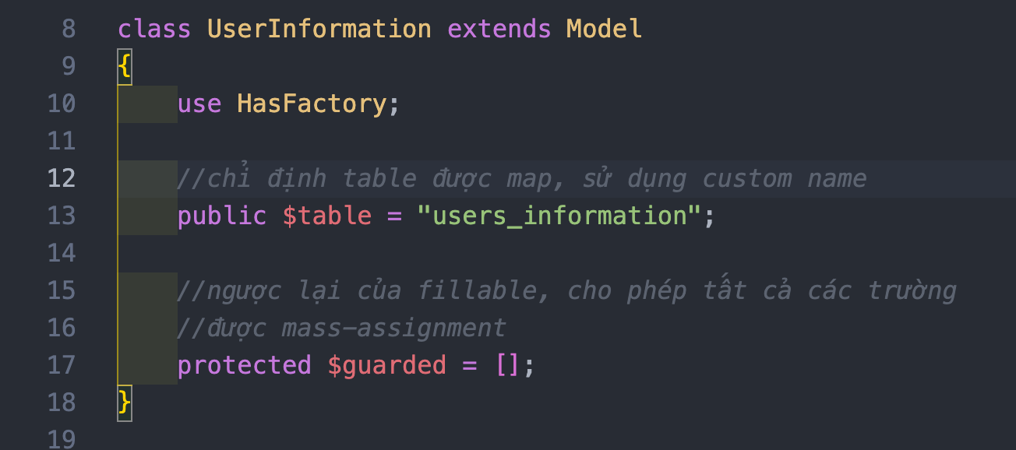
Tạo model và relationship
php artisan make:model UserInformation
Notes:
user & user_information is in singular form, unlike in database in plural form.

Slide 8
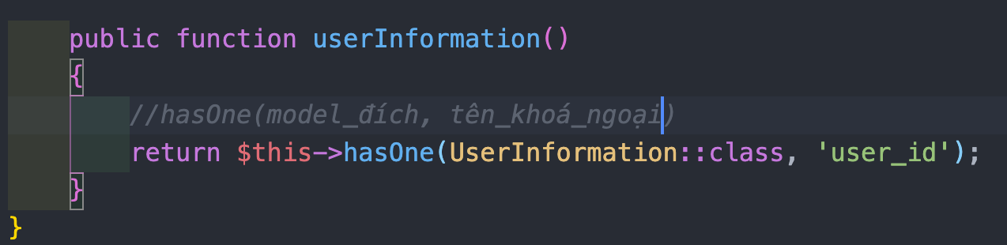
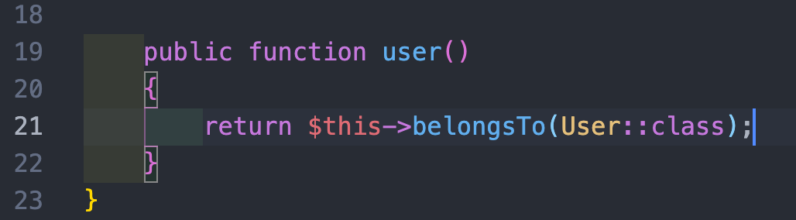
Model relationship
User hasOne userInformation, userInformation belongs to single user
User model
UserInformation model. Với chiều belongsTo() thì không cần khoá ngoại, có thêm trường này trong trường hợp muốn lấy thông tin User từ UserInformation

Slide 9
Factory và seeding
Factory chứa định nghĩa dữ liệu mẫu để test, để tạo factory mới thì chạy câu lệnh sau
Seed sẽ tạo ra các bản ghi với data ngẫu nhiên từ định nghĩa trong factory này

Slide 10
Factory
Dựa vào github của Faker: https://github.com/fzaninotto/Faker
Dùng để định nghĩa data mẫu (name, address, phone number, …) để tạo ra dữ liệu ngẫu nhiên
Tạo file factory mới thì dùng
> Php artisan make:factory Factory_name
To apply generated data to database

Slide 11
Viết seeder file
Seed chứa cách tạo data dung để tạo dữ liệu mẫu, vd như tạo bao nhiêu bản ghi
Chứa hàm run() để thực thi
Php artisan db:seed
Để tiến hành tạo dữ liệu

Slide 12
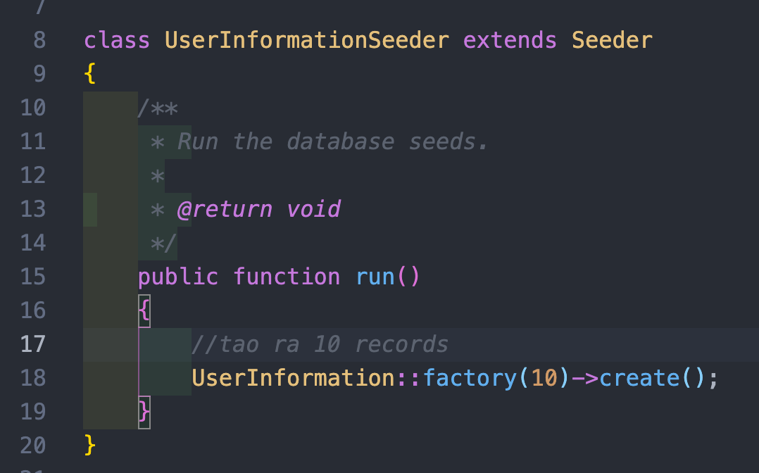
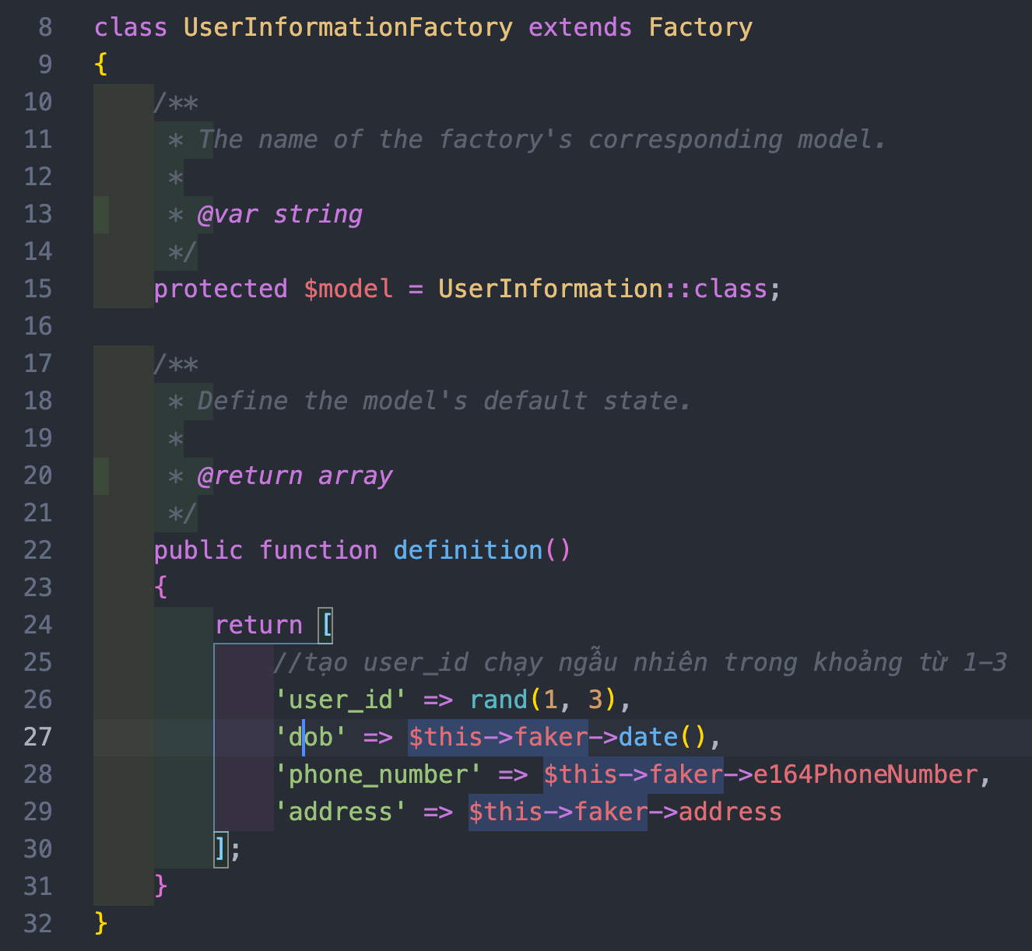

Slide 13
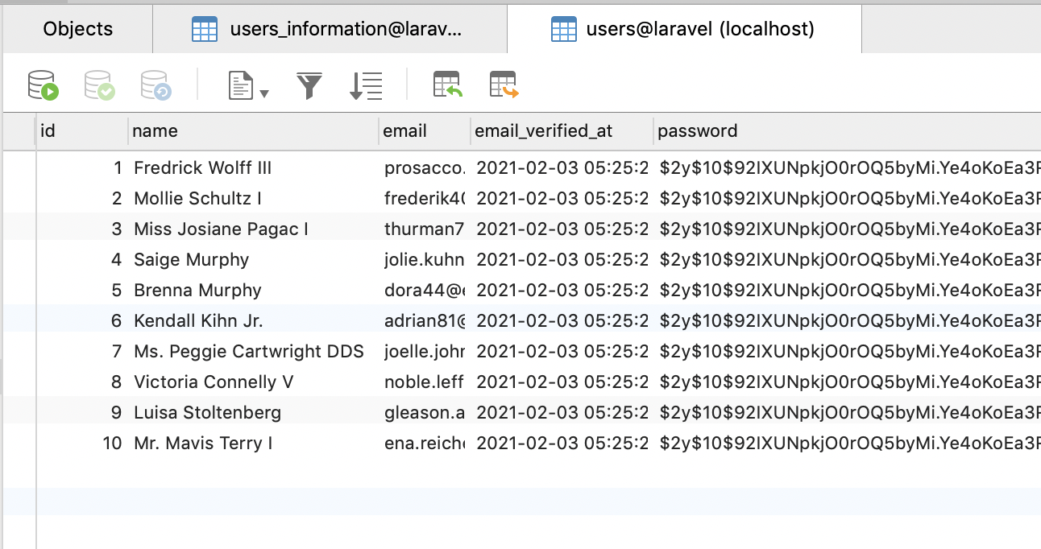
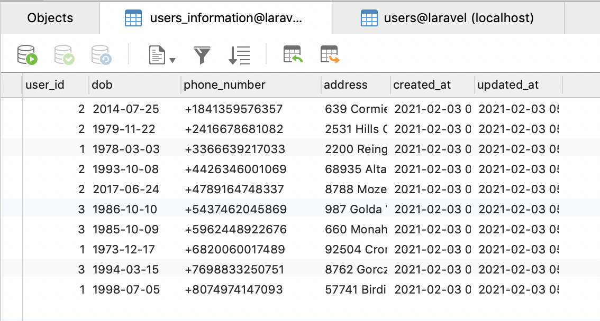
Sau khi chạy file

Slide 14
Create/Update/Delete/Retrieve
Mối quan hệ 1-1

Slide 15
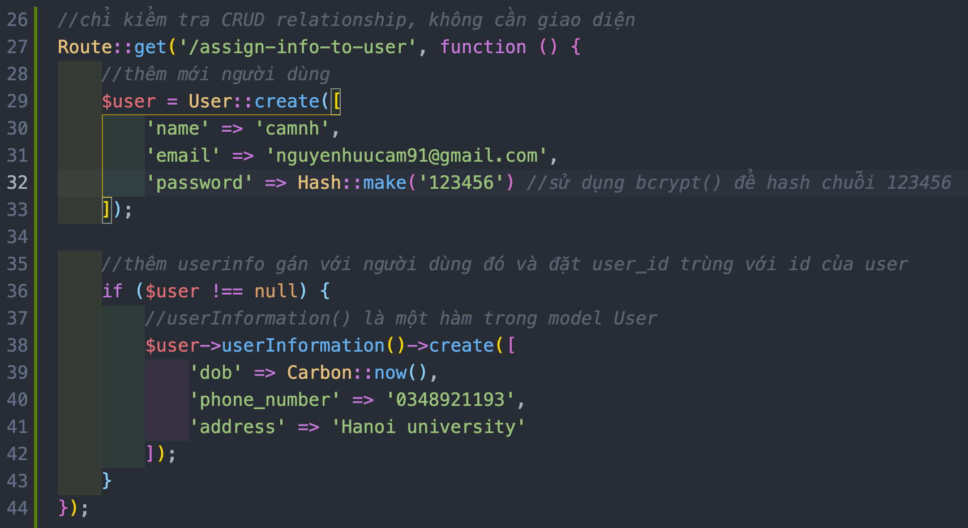
Thêm mới
Trường hợp 1: Tạo user và user_information
$model->relationship_method()->create(Object)
Gọi hàm này để gọi relationship và gán FK bằng pk của Model, lưu vào CSDL

Slide 16
Chú ý
Với hàm tạo này, sử dung $model->relationship_method()
->create($data)để thêm mới record.
Tuy nhiên $model ở đây có thể là một model được tạo mới, ví dụ như dòng 29->33 ở trên, hoặc có thể là model đã có sẵn; ví dụ như App\Model\User::findOrFail($id)

Slide 17
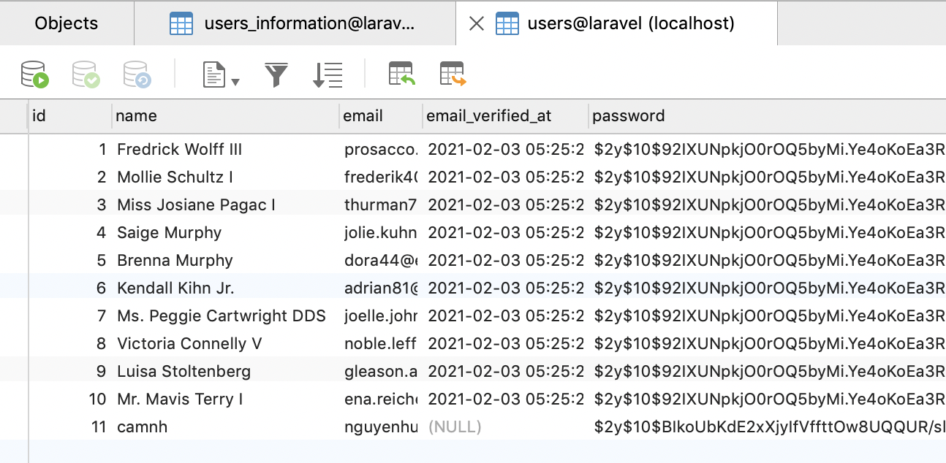
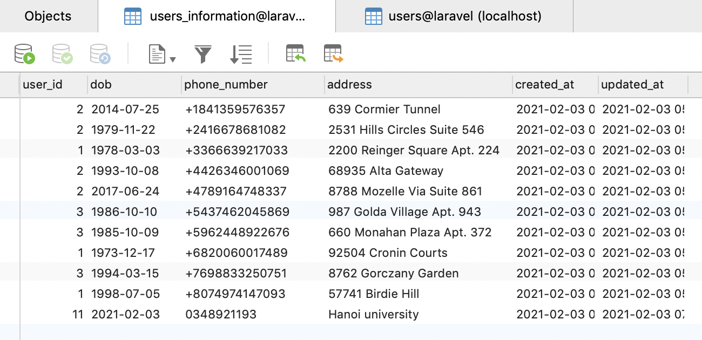
Thêm mới

Slide 18
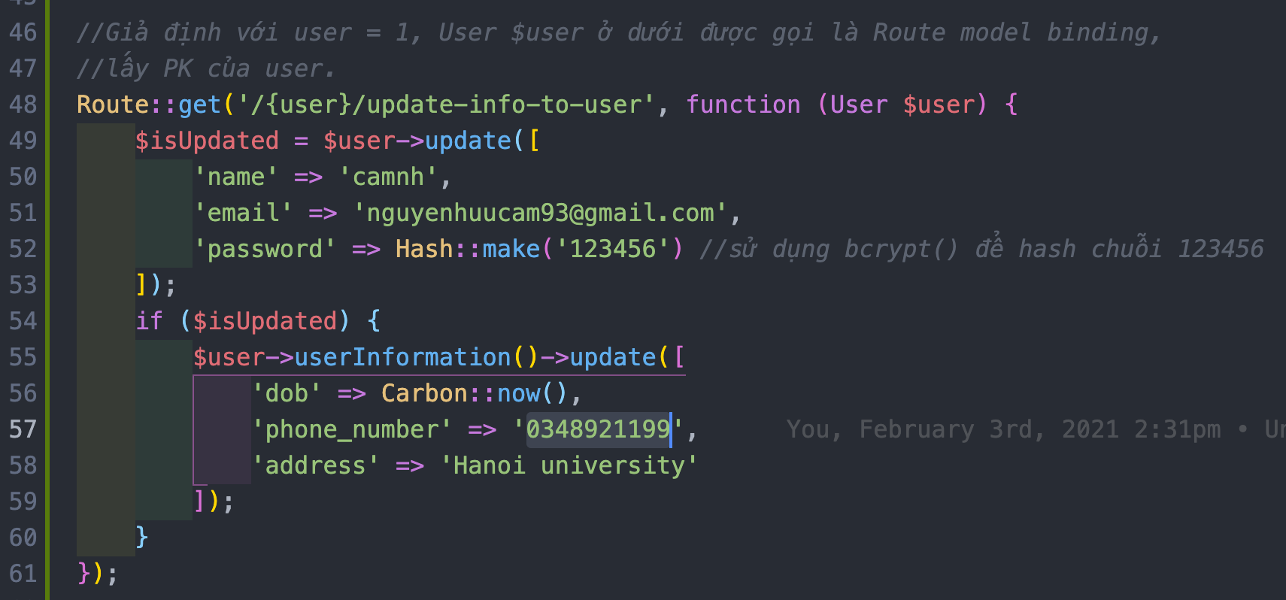
Update
Tương tự như create(), gọi hàm update trong relationship để cập nhật relationship
Route model binding: Truyền Model là argument sử dung khoá chính để tìm kiếm object

Slide 19
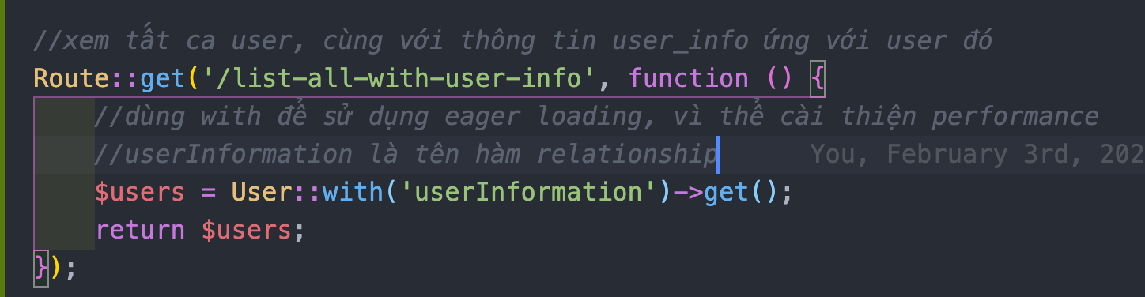
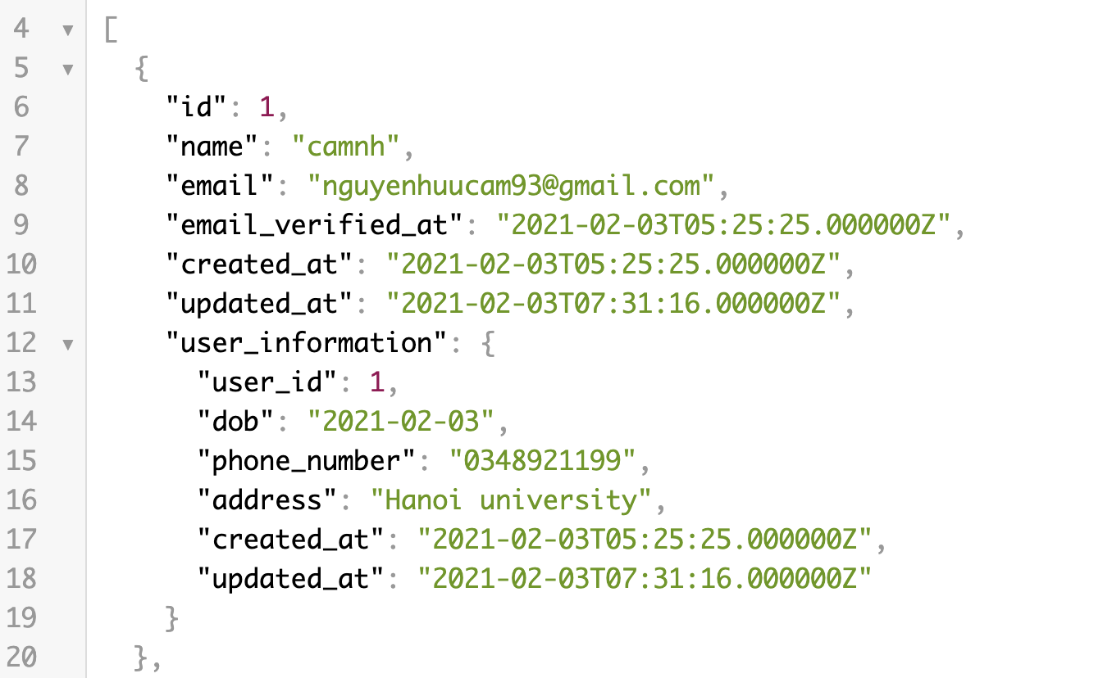
Xem danh sách data của 2 bảng
Nếu trong trường hợp cần lấy thông tin của users và user_information, sử dụng with(‘relation_name’)
Notes:
This is why don’t use method, use attribute

Slide 20
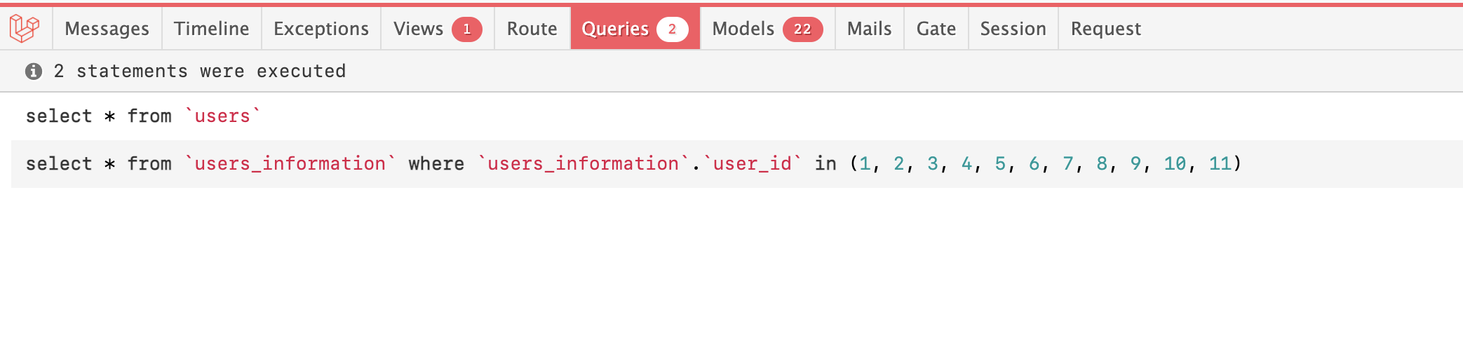
Ở tầng SQL dưới
Cài đặt Laravel debugbar để xem danh sách câu SQL được sử dụng, chi tiết cài đặt ở đây: https://github.com/barryvdh/laravel-debugbar
Đây là kết quả sau khi sử dung Eager loading - with() trong Laravel – đạt hiệu suất cao hơn

Slide 21
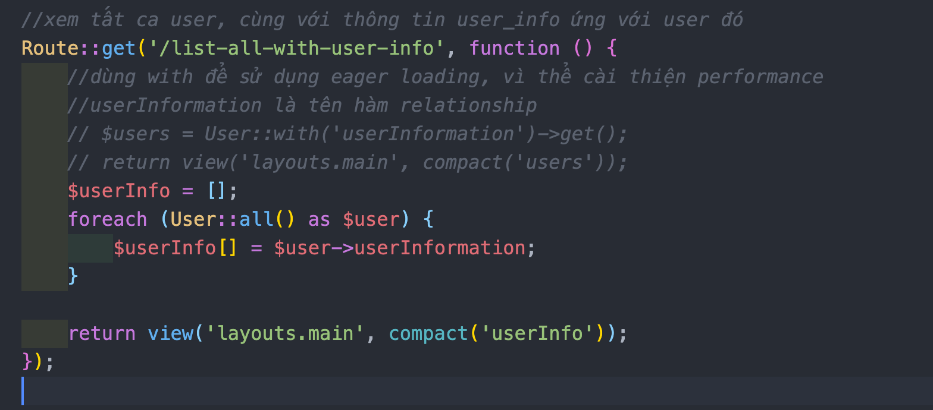
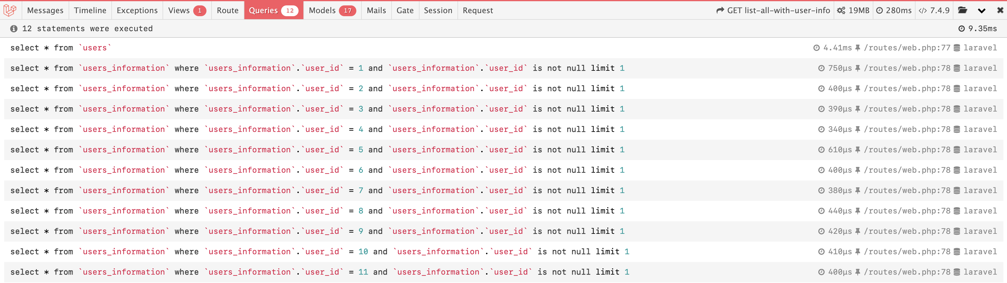
Nếu không dung eager loading

Slide 22
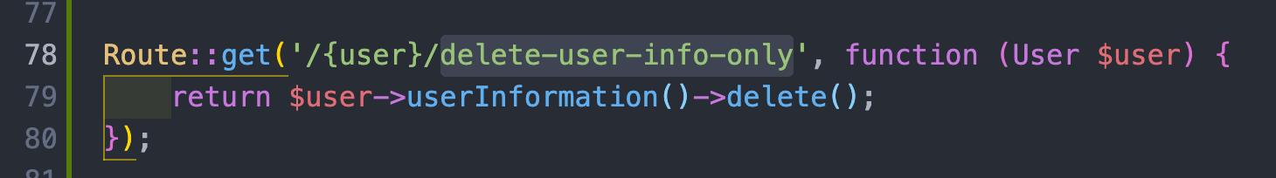
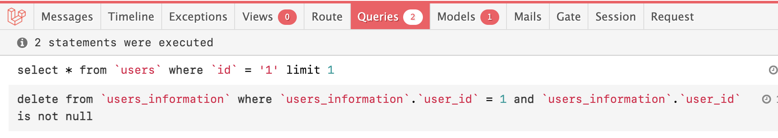
Xoá
Tương tự Eloquent

Slide 23
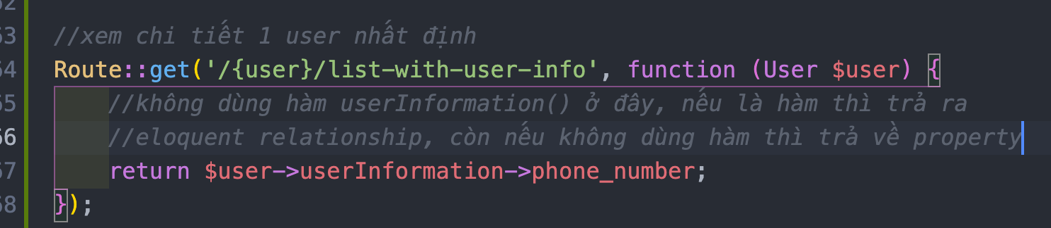
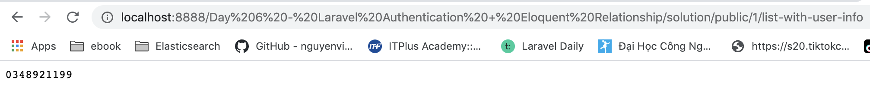
Xem thông tin 1 record cụ thể
Không dùng relationship method trong model, thay vào đó thì dùng relationship như là 1 property như sau

